Slide 1
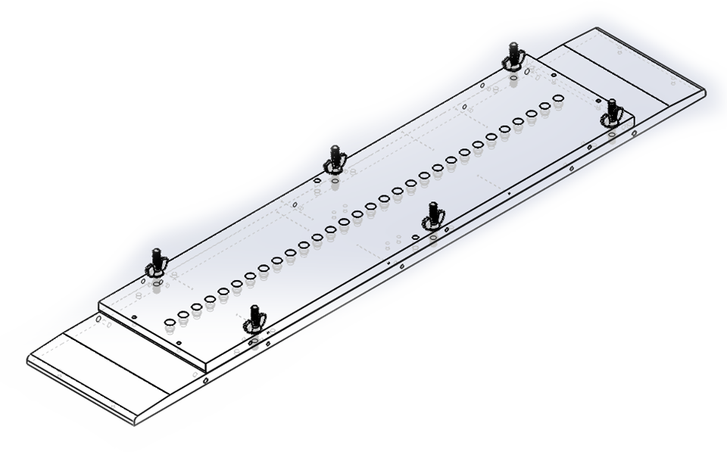







$$Air$$
$$Air$$
$$Air$$
$$Y$$
$$Air$$
$$X$$
$$Z$$

